Slide 1

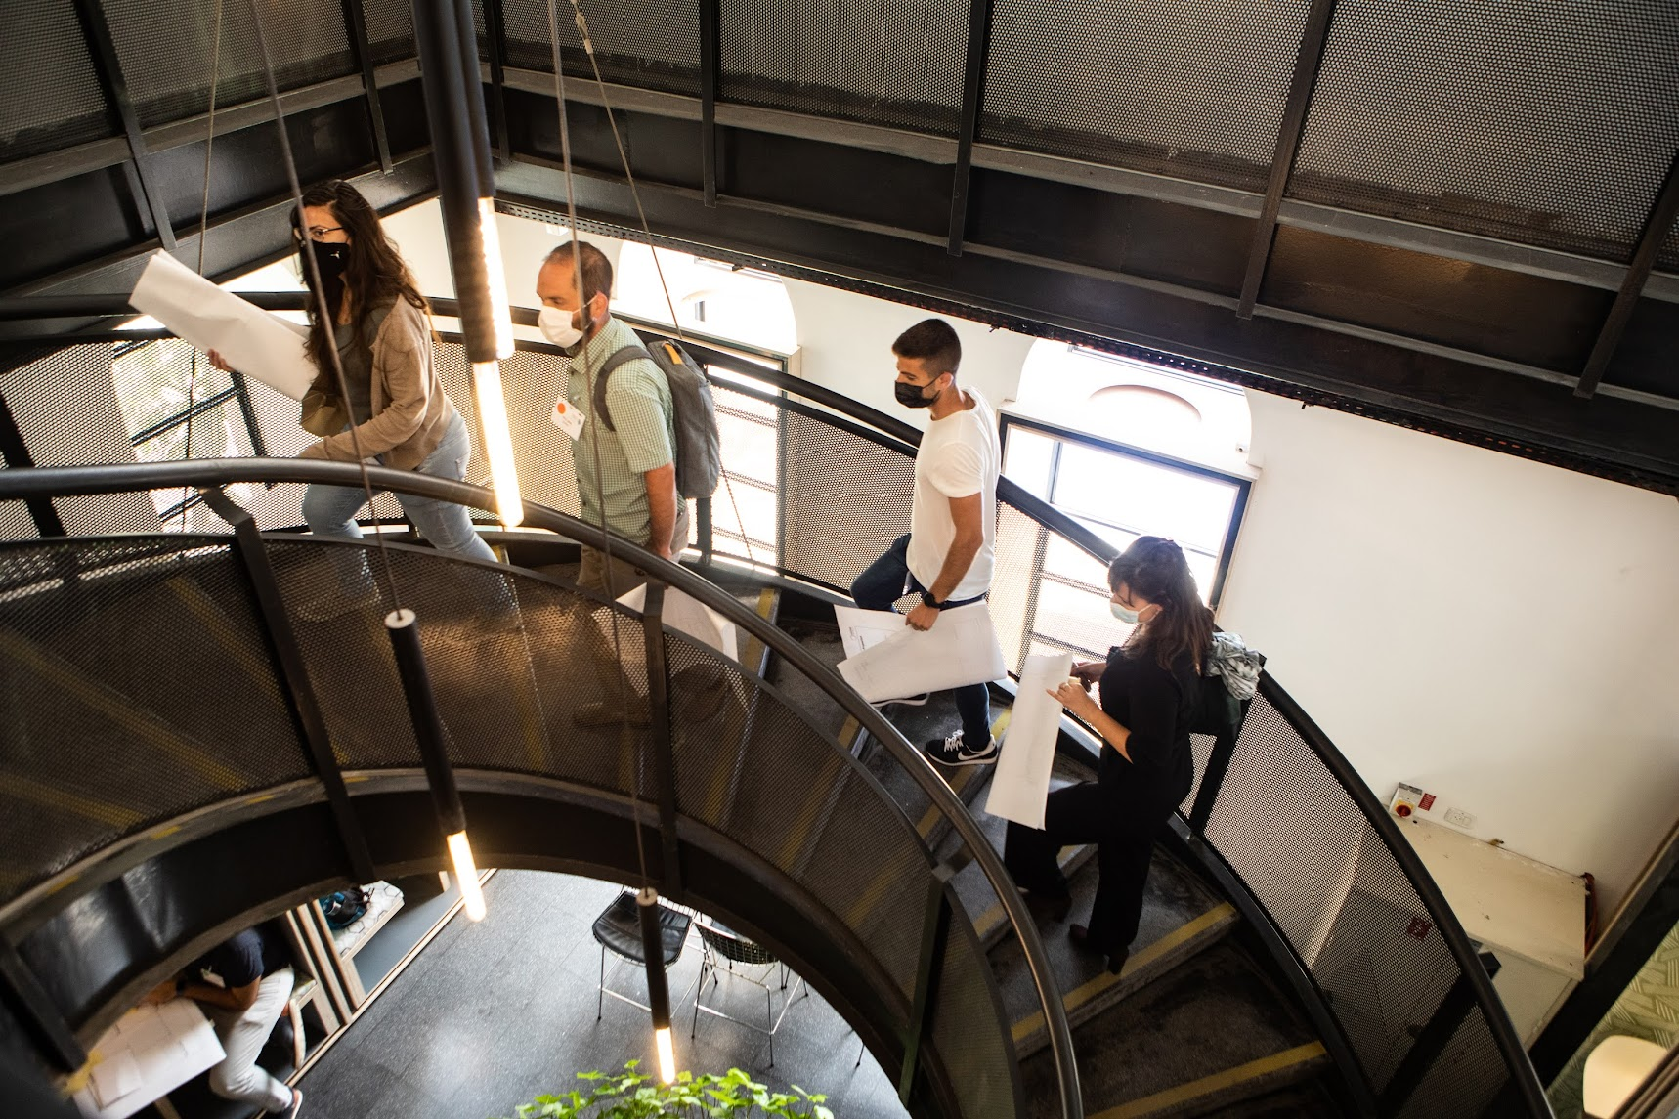

היתכנות

Slide 2
תקציר הכלי
תאוריית שינוי היא תבנית מושגית המסייעת לנו לספר כיצד המיזם שלנו עתיד להשפיע ולשנות את המצב הקיים/ הבעיה.

Slide 3
מודל תאוריית שינוי - מתחילים !
אז הגענו לשלב תיאוריית השינוי. זה השלב שלנו להשתמש בבסיס שיצרנו לעצמנו ולתכנן קדימה את הפרויקט שלנו בראיית מאקרו.
בדף זה נרצה לעשות סדר החל מהסיבה בגללה הכל התחיל ועד לאימפקט שנרצה לייצר, דרך הפעולות שנעשה בדרך ומדדי הבקרה שלנו את עצמנו.
נקודות שחשוב שנתייחס אליהן בכלי:
עבדו לפי סדר השלבים
אם יש שלב שאתם יותר מתקשים לענות עליו, עצרו והעמיקו בו
בתרגיל זה חשוב להסתכל על היוזמה שלכם מהקצה- לקצה ראו ששלב אחד מתקשר לשני.
**במידה ולא הבנתם עד הסוף, מוזמנים להכנס לסרטון ההסברה על הכלי באתר הכוורת - (לינק)
או לשאול ביזמות חברתית – הקהילה בפייסבוק ונשמח לסייע
שיהיה המון בהצלחה,
צוות הכוורת

Slide 4
03
02
01
כיצד תגיעו אל האוכלוסיה המבוקשת?
מי האוכלוסיה המרכזית?
מה הבעיה שאתם מנסים לפתור?
הנחות בסיס
הנחות בסיס
הנחות בסיס
המשך הדף בעמוד הבא

Slide 5
אילו תועלות יש לפרוייקט ?
כיצד אפשר לכמת את ההשפעה של הפרוייקט?
המשך מהעמוד הקודם
04
מה השינוי ארוך הטווח שאתם רואים כמטרה?
תועלת 1
מדד 1
מה הצעדים שיש לנקוט על מנת לייצר שינוי?
תועלת 2
מדד 2
תועלת 3
מדד 3
בעלי העניין
הנחות בסיס
הנחות בסיס
הנחות בסיס

Slide 6
אם ____________ אז ____________

Slide 7
אייקונים לשימוש חופשי

